Slide 1

第13組
組員:高晧瑜、鄭欽安、盧奕呈、林嘉逸

Slide 2
大綱
主題構思
UI 流程
使用技術
DEMO

Slide 3
主題構思
設計一款能夠以project為單位的群組聊天軟體。
解決歪樓、被洗版、淺水的問題
當只要在對話輸入框前端即可產生子對話框
小組內每個使用者可以看見彼此的行事曆，以方便定討論時間。

Slide 4
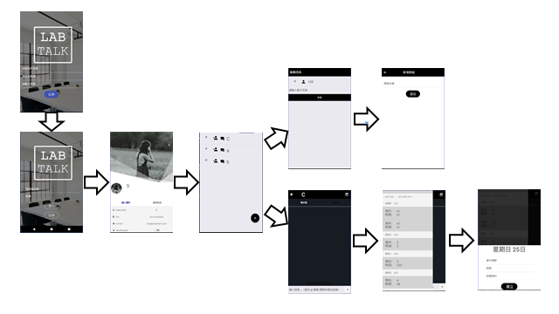
UI 流程

Slide 5
使用技術
React-native keyboard aware
React-native react navigation
React-native react drawer
React-native scroller-native shot
等 UI design

Slide 6


